Slide 1
ლექცია 3
ვირტუალური ლოკალური ქსელის კონფიგურირება

Slide 2
ლექციის თემა
ვირტუალური ლოკალური ქსელების ტიპები და მათი უპირატესობები (Data VLAN, Default VLAN, Native VLAN, Management VLAN, Voice VLAN);
Trunk ლინკების კონფიგურაცია; ვირტუალური ლოკალური ქსელების რეალიზაცია; ვირტუალურ ლოკალურ ქსელებს შორის მარშრუტიზაცია (Legacy, Router-on-a-Stick Inter-VLAN Routing)

Slide 3
ვირტუალური ლოკალური ქსელი - VLAN
VLAN-ები არის მძლავრი ინსტრუმენტი ქსელის დიზაინერებისთვის, რომელიც საშუალებას იძლევა შეიქმნას უფრო მოქნილი, უსაფრთხო და ეფექტური ქსელური ინფრასტრუქტურა.
ვირტუალური ლოკალური ქსელები, არის ქსელური ტექნოლოგია, რომელიც საშუალებას გვაძლევს შევქმნათ დამოუკიდებელი ლოგიკური ქსელები იმავე ფიზიკურ ქსელში ანუ
VLAN ესაა ტექნოლოგია, რომელიც ერთ ქსელ ყოფს რამდენიმე ლოგიკურ ქსელად, და ეს ქსელები იზოლირებულია ერთმანეთისგან.
ის რეალიზებულია სვიჩებზე (კომუტატორებზე).
რეალიზებულია OSI-ის მოდელის Data Link დონეზე.
VLAN საშუალებას მოგვცემს შევქმნათ ლოგიკურად დამოუკიდებელი ქსელები იმავე ფიზიკურ ქსელში, სვიჩები, რომლებიც მხარს უჭერენ VLAN– ებს ქსელის სეგმენტისთვის. ასევე ძალიან მნიშვნელოვანია, რომ მარშრუტიზატორები, რომლებსაც ჩვენ ვიყენებთ, მხარი დაუჭირონ VLAN– ებს, წინააღმდეგ შემთხვევაში ჩვენ ვერ შევძლებთ ყველა მათგანის მართვას ან მათ შორის კომუნიკაციის დაშვების ან უარყოფის შესაძლებლობას.

Slide 4
VLAN-ის უპირატესობები:
უსაფრთხოების გაზრდა: ტრაფიკის იზოლაცია.
ქსელის წარმადობის გაუმჯობესება: broadcast დომენების შემცირება.
მოქნილობა: ლოგიკური ჯგუფების შექმნა ფიზიკური ლოკაციის მიუხედავად.
ხარჯების შემცირება: ნაკლები ფიზიკური მოწყობილობების საჭიროება.

Slide 5
რისთვის გამოიყენება VLAN?
ქსელების იზოლირებისთვის:
დიდ კომპანიებში სხვადასხვა განყოფილებების იზოლირებისთვის;
ბიზნეს-ცენტრებში სხვადასხვა კომპანიების იზოლირებისთვის;
ფართომაუწყებლობიან ქსელს ყოფს რამდენიმე ნაწილად

Slide 6
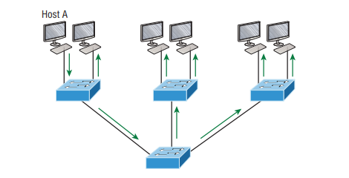

Slide 7
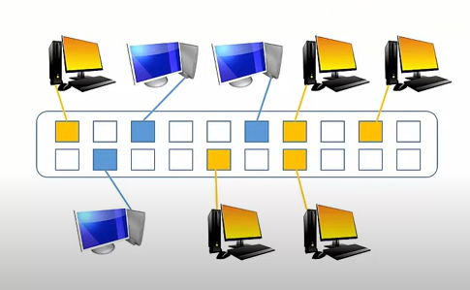
VLAN -ის მაგალითი
ყვითელი ფერით მონიშნული კომპიუტერები
იმყოფებიან ერთ VLAN-ში;
ცისფერი ფერით მონიშნული კომპიუტერები კი ერთ VLAN -ში;
მხოლოდ ერთი ფერით მონიშნული კომპიუტერები
ურთიერთობენ ერთმანეთთან

Slide 8
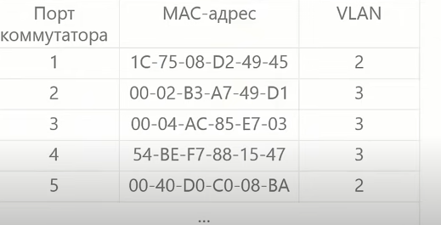
როგორ ხდება რალიზება? მაგალითად სვიჩის MAC მისამართების ცხრილი
სვიჩის მარშრუტიზაციის ცხრილს
ემატება ერთი სვეტი VLAN, რომელშიც
ჩვეულებრივი ციფრებით აღნიშნულია VLAN
-ების ნომრები, მაგალითად მოცემულ ცხრილში
1 და 5 პორტი იმყოფება ერთ VLAN 2-ში
-ი.
პორტები 2,3 და კ -კი VLAN-ში 3
სვიჩის პორტი
MAC მისამართი
VLAN

Slide 9
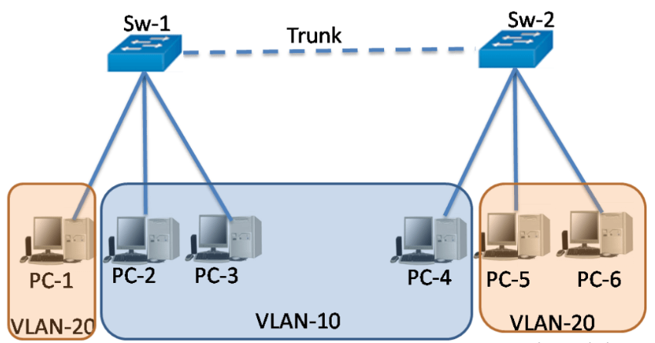
პორტები
Access port - მიეკუთვნება მხოლოდ ერთ ვირტუალურ ლოკალურ ქსელს. მასზე შეიძლება მიერთდეს კომპიუტერი, პრინტერი და ა.შ. ანუ ენდ დევაისი
Trunk Port - საშუალებას იძლევა რამდენიმე VLAN-ის ტრაფიკი გატარდეს ერთ ფიზიკურ კავშირზე. გამოიყენება სვიჩებს შორის ან როუტერთან დასაკავშირებლად.

Slide 10
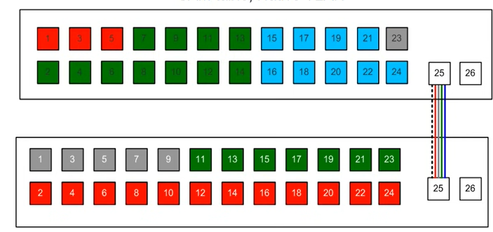
როცა ხდება 2 კომუტატორის (სვიჩის) მიერთება

Slide 11
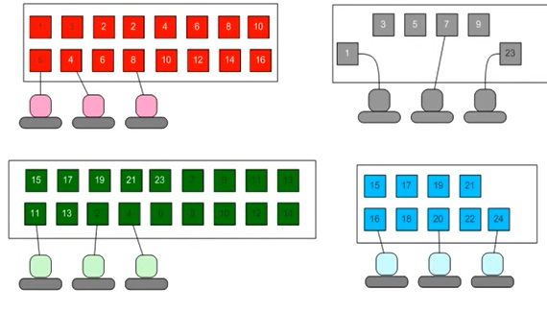
ანუ ეს იქნება როგორც 4 ვირტუალური ქსელი

Slide 12
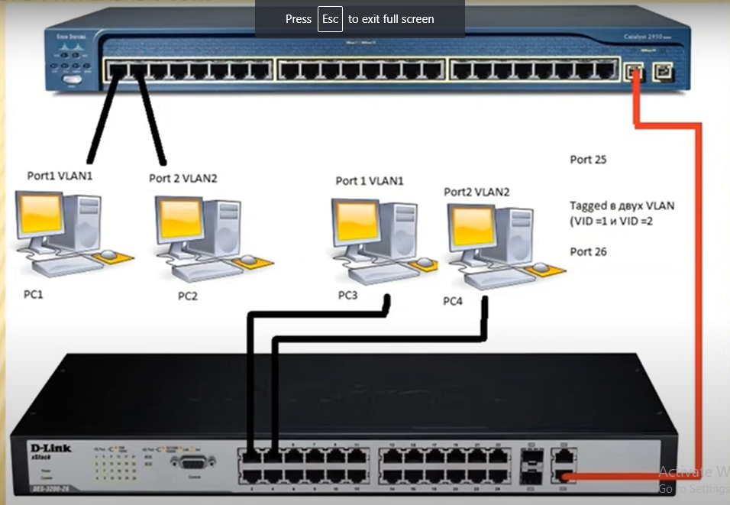

Slide 14
ქსელის წარმადობის გასაზრდელად ხდება დიდი ფართომაუწყებლობითი დომენების დაყოფა პატარა ნაწილებად. როგორც წესი, მარშრუტიზატორები ბლოკავენ ფართომაუწყებლობით ტრაფიკს ინტერფეისზე. ამასთან, მარშრუტიზატორებს აქვთ შეზღუდული რაოდენობის ლოკალური ქსელის (LAN) ინტერფეისები. მარშრუტიზატორის მთავარი როლი არის ინფორმაციის გადატანა ქსელებს შორის, და არ უზრუნველყოფს საბოლოო მოწყობილობების ქსელთან წვდომის საშუალებას.
VLAN is Virtual Local Area Network ვირტუალური ლოკალური ქსელები, არის ქსელური ტექნოლოგია, რომელიც საშუალებას გვაძლევს შევქმნათ დამოუკიდებელი ლოგიკური ქსელები იმავე ფიზიკურ ქსელში სახლში ან პროფესიულ გარემოში.
VLAN– ების გამოყენების მიზანია ქსელის სწორად სეგმენტირება და თითოეული ქვექსელის სხვაგვარად გამოყენება, გარდა ამისა, VLAN– ების გამოყენებით ქვექსელების სეგმენტების მართვა

Slide 15
ვირტუალური ლოკალური ქსელები როგორც წესი ჩართულნი არიან ქსელის დაგეგმვაში, რაც აადვილებს ორგანიზაციის მიზნების განხორციელებას ქსელთან მიმართებაში. ვირტუალური ლოკალური ქსელები ძირითადად გამოიყენება კომუტირებულ ლოკალურ ქსელებში, მაგრამ ვირტუალური ქსელების თანამედროვე რეალიზაცია საშუალებას აძლევს მათ იმუშაონ MAN და WAN ქსელებშიც

Slide 16
პროცესები რომელიც აყოვნებს შიდა ქსელის (LAN) მუშაობას:
დიდი რაოდენობით ფართომაუწყებლობის პაკეტები;
დიდი რაოდენობით მულტიქასტ პაკეტები;
ჰაბების არსებობა ქსელში;
დიდი მოცულობის ინფორმაციის მოძრაობა ერთ ქსელში.

Slide 17
VLAN-ები აადვილებს ქსელის შექმნას, მთელი ორგანიზაციის მხარდაჭერისთვის.
ვირტუალური ლოკალური ქსელების გამოყენების მთავარი უპირატესობებია:
უსაფრთხოება - ჯგუფებს, რომელთაც აქვთ მნიშვნელოვანი ინფორმაცია, გამოყოფილნი არიან დანარჩენი ქსელის ნაწილისაგან, რაც ამცირებს კონფიდენციალური ინფორმაციის დაზიანების ალბათობას.
ხარჯების შემცირება -
უკეთესი წარმადობა -
ფართომაუწყებლობითი დომეინების შემცირება -
მარტივი დაგეგმვა და აპლიკაციების მართვა

Slide 18
VLAN-ების ტიპები
არსებობს განსხვავებული ტიპის VLAN-ების მთელი რიგი, რომელიც გამოყენებულია თანამედროვე ქსელებში. ზოგიერთი VLAN-ის ტიპი განსაზღვრულია ტრაფიკის კლასებით. სხვა ტიპის VLAN-ები განისაზღვრებიან კონკრეტული ფუნქციებით, რომლითაც ისინი ემსახურებიან ქსელს.

Slide 19
მონაცემთა VLAN
მონაცემთა VLAN არის VLAN, რომელიც დაკონფიგურებულია მომხმარებლის მიერ დაგენერირებული ტრაფიკის გადასაგზავნად. VLAN ქსელს, რომელსაც გადააქვს ხმა ან მართავს ტრაფიკს, არ იქნება მონაცემთა VLAN-ის ნაწილი. ეს არის ჩვეულებრივი პრაქტიკა, რათა გაყოფილ იქნას ხმა და მართვის ტრაფიკი მონაცემთა ტრაფიკისაგან. მონაცემთა VLANს ზოგჯერ მოიხსენიებენ როგორც მომხმარებლის VLAN-ს. მონაცემთა VLAN გამოიყენება ქსელის დასაყოფად მომხმარებლების ჯგუფებად ან მოწყობილობებად.
Default VLAN
კომუტატორის ყველა პორტი ხდება Default VLAN-ის ნაწილი მას შემდეგ რაც კომუტატორის საწყისი ჩატვირთვა გაუშვებს Default კონფიგურაციას. კომუტატორის პორტები, რომლებიც მონაწილეობენ Default VLAN-ში, იგივე ფართომაუწყებლობითი დომეინის ნაწილი არიან. ეს საშუალებას აძლევს ნებისმიერ მოწყობილობას, რომლებიც შეერთებულნი არიან კომუტატორის ნებისმიერ პორტთან, დააკავშიროს სხვა მოწყობილობები სხვა კომუტატორის პორტებთან. Cisco კომუტატორებისთვის ნაგულისხმევი VLAN არის VLAN 1

Slide 20
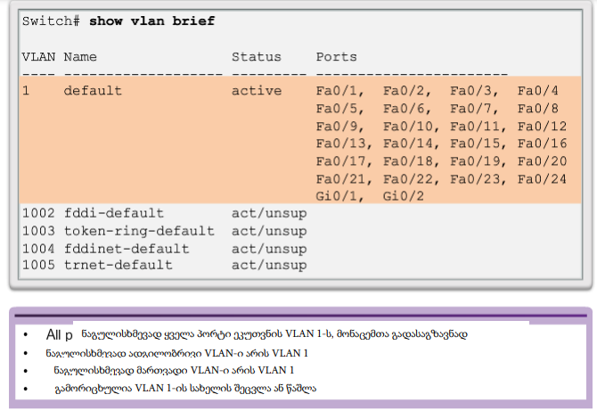

Slide 21
VLAN 1-ს აქვს ნებისმიერი VLAN-ის ყველა მახასიათებელი, უბრალოდ გამორიცხულია მისი წაშლა ან სახელის შეცვლა. ნაგულისხმევად ყველა მეორე დონის ტრაფიკის კონტროლი არის დაკავშირებული VLAN 1-ით.
Native (ადგილობრივი) VLAN
Native VLAN არის მიკუთვნებული 802.1Q trunk პორტთან. Trunk პორტები არის ბმულები კომუტატორებს შორის, რომელიც მხარს უჭერს ტრაფიკის გადაცემას ერთზე მეტ დაკავშირებულ VLAN-თან. 802.1Q trunk პორტი მხარს უჭერს ტრაფიკს, რომელიც მიღებულია მრავალი VLAN-დან (დანიშნული ტრაფიკი), ასევე ტრაფიკს, რომელიც არ მოდის VLAN-დან (დაუნიშნავი ტრაფიკი). 802.1Q trunk პორტი განათავსებს დაუნიშნავ ტრაფიკს ადგილობრივ VLAN-ზე, რომელიც ნაგულისხმევად არის VLAN 1.
საუკეთესო პრაქტიკაა, რომ დაკონფიგურდეს ადგილობრივი VLAN-ი, როგორც გამოუყენებელი VLAN-ი, რომელიც განსხვავდება VLAN 1-სა და სხვა VLAN-ებისგან. ფაქტობრივად ის არ არის გამოუყენებელი ფიქსირებული VLAN-ის გამოსაყოფად, რათა შეასრულოს ადგილობრივი VLAN-ის როლი ყველა trunk პორტისთვის, კომუტირებულ დომეინში

Slide 22
Management (მართვადი) VLAN
მართვადი VLAN არის ნებისმიერი VLAN, რომელიც დაკონფიგურებულია კომუტატორის მართვის შესაძლებლობებზე წვდომისთვის. Management საშუალებით იმართება მოწყობილობა . აამისთვის უნდა შეიქმნას სპეციალური VLAN, რომლისთვისაც შეიქმნება ვირტუალური ინტერფეისი და ამ ინტერფეისზე გაიწერება IP მისამართი Gateway რაც საშუალებას აძლევს კომუტატორს იყოს მართული HTTP, Telnet, SSH ან SNMP-ს საშუალებით.

Slide 23
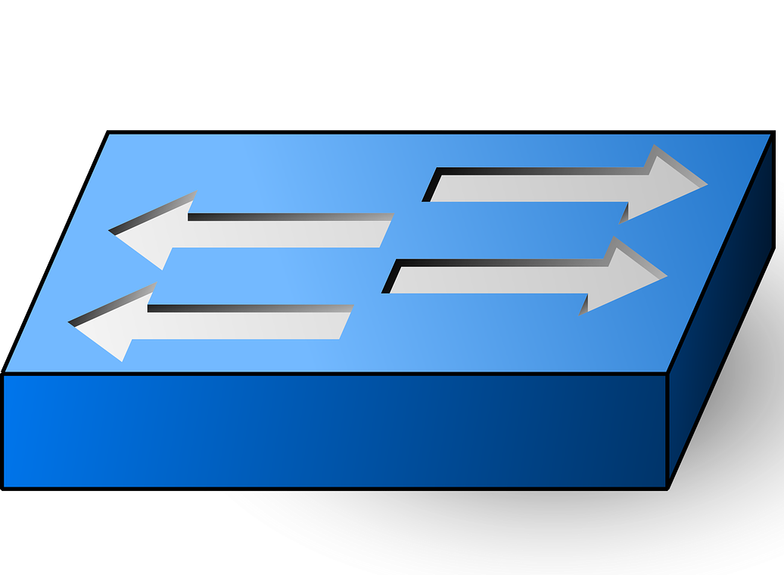

ფართო მაუწყებლობის გადაცემა ნიშნავს იმას რომ ერთი კომპიუტერის მიერ გამოგზავნილი ინფორმაცია მიდის ყველა მოწყობილობასთან.
შესაბამისათ თუ სვიჩზე არის რამდენიმე მოწყობილობა მიერთებული სწვიჩს უწევს ეს ბროათქას პაკეტები დაამისამართოს და ასევე უწევს ყველა მოწყობილობის პასუხის დამუშავება და შესაბამის მოწყობილობაზე პასუხის დაბრუნება.
ასეთი დატვირთვა სვიჩის მუშაობის პროცესს საკმაოდ ანელებს.

Slide 24
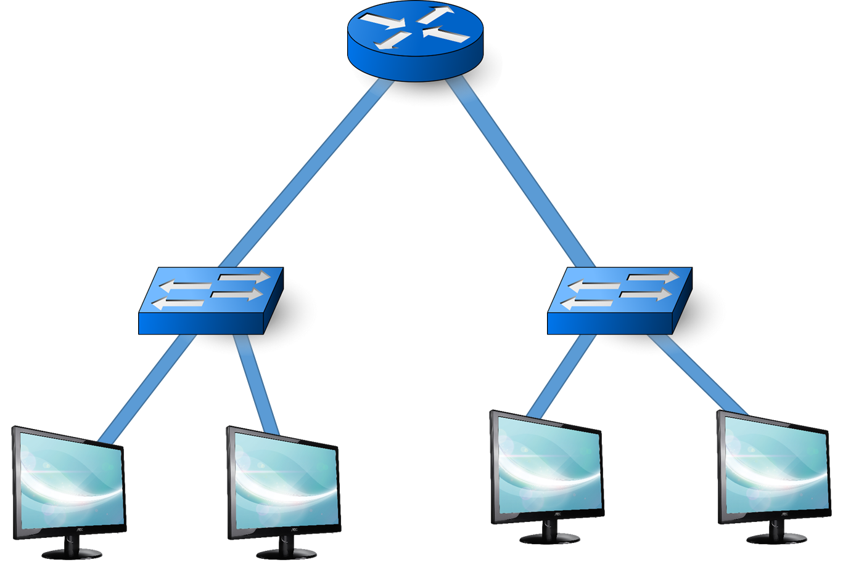
ამ პრობლემის მოსაგვარებლად შესაძლებელია მოვიქცეთ შემდეგნაირად. ავირჩიოთ მეორე სვიჩი და გადავანაწილოთ მოწყობილობები. თუმცა ასეთი ქსელის ტოპოლოგია ნაკლებად მისაღებია რადგან ამ შემთხვევაში გვიწევს რომ დავიკავოთ როუტერის ორი ან მეტი პოროტი. იმის მიხედვით რა რაოდენობის მოწყობილობი გვაქვს ქსელში.

Slide 25


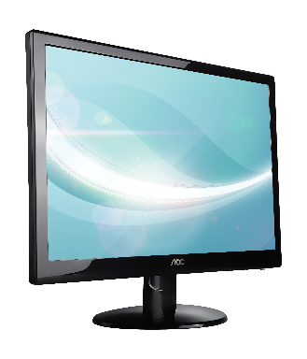
VLAN 10
VLAN 20
ამ პრობლემის მოსაგვარებლად შესაძლებელია მოვიქცეთ შემდეგნაირად: შევქმნათ სვიჩზე რამდენიმე vlan-ი და ამის საშუალებით გავყოთ ქსელი რამდენიმე ნაწილად.
ერთი VLAN-ი წარმოადგენს ერთ ვირტუალურ სვიჩს რომელიც განთავსებულია ერთი სვიჩის შიგნით.
შესაბამისად თუ რომელიმე Vlan -ში გავრცელდა ბროათქას ტიპის ტრაფიკი ის არ გაცდება ამ ვილანს. Vlan-ების საშუალებით შესაძლებელია ერთი სვიჩის შიგნით ქსელი დავყოთ რამდნეიმე ნაწილად ისე რომ გამოვიყენოთ როუტერის მხოლოდ ერთი პორტი.
თუ ვილანებს შორის საჭირო იქნენაბა ინფორმაციის გაცვლა ამას ისინი მოახდენენ როუტერის გავლით.

Slide 26
VLAN 10
VLAN 20
სვიჩის თითოეული პორტი აუცილებლად უნდა ეკუთვნოდეს მხოლოდ ერთ Vlan-ს.
თუმცა თუ როუტერზე მიერთებულ პორტს ჩავსვავთ რომელიმე ვილანში ის გააატრებს მხოლოდ ერთი Vlan-ის მიერ დაგენერირებულ ინფორმაციიას შესაბამისად მხოლოდ ერთი vlani შეძლებს გარე ქსელთან კავშირს.
სხვა VLAN- ებ მაც რომ შეძლოს გარე ქსელში კავშირი საჭიროა როუტერთან მიერთების პორტი დავაკომფიგუროთ შესაბამის რეჟიმში.

Slide 27
Trank
ACCESS
ACCESS
ACCESS
ACCESS
VLAN 10
VLAN 20
სვიჩის პორტებს გააჩნიათ ორი ძირითადი რეჟიმი
ACCESS პორტი - შესაძლოა იყოს გაწევრიანებული მხოლოდ ერთ VLAN ში;
Trank პორტს - შეუძლია გაატაროს რამდენიმე VLAN -ის ინფორმაცია.
სვიჩზე აუცილებელია მოხდეს ამ პორტების კომფიგურაცია.
კომფიგურაცია შესაძლებელია მოხდეს ხელით ან დინამიკურად.
დინამიკური კომფიგურაციის დროს ვიყენებთ პროტოკოლს DTP- ს რომელიც ანიჭებს სხვადასხვა მდგომარეობებს პორტებს და ამ მდგომარეობების მიხედვით შესაძლოა პორტი იყოს ან ACCESS რეჟიმში ან Trank რეჟიმში

Slide 28
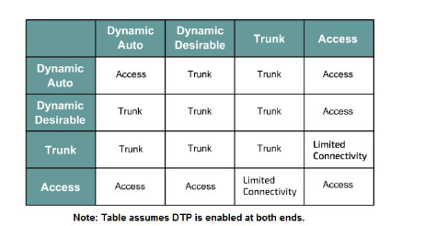
DTP (Dynamic Trunking Protocol)

Slide 29
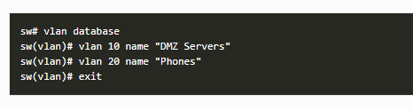

Standalone VLANs
Configure Trunk Port

Slide 30
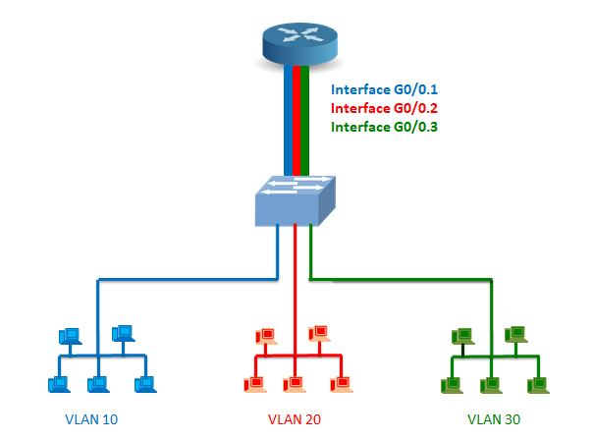
Switch თავისთავად არ აგზავნის პაკეტებს სხვადასხვა VLAN-ზე. თუ გვინდა, რომ ეს ვირტუალური LAN-ები ერთმანეთთან დაუკავშირდნენ, გამოიყენება Inter VLAN Routing
იმისთვის რომ მოვახდინოტ VLAN ებს შორის კომუნიკაცია საჭიროა რომ პორტი რომელისაც მივაერთებთ როუტერთან იყოს Trunk ი ხოლო როუტერზე შეიქმნას სხვადასხვა ქვეინტერფეისი რომელსაც მიებმება სხვადასხვა ვილანი.

